Slide 1
Remove Handwritten Struck-Out Text from Mathematical Answer Sheets viaDeep Learning
Group 20
Notes:
老师好,我们是第20组，研究课题为基于深度学习网络，对数学答题卡上涂改区域的识别

Slide 2
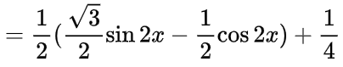
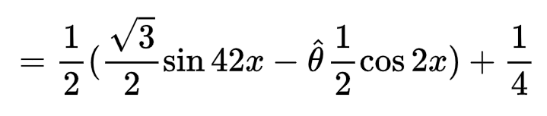

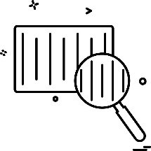

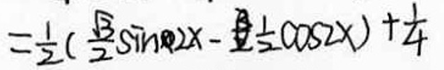
Problem: Struck-out Text in OCR
In auto-grading system, the accuracy of OCR affect matters.
In practice, struck-out text severely disturb the recognition of text and formulas.
Wrong
Answer
? ? ?
Notes:
我们首先提出问题
在开发自动批改系统的过程中，手写OCR的准确率是至关重要的
而在实际操作中，我们发现，被涂改的文字会严重干扰对文字和公式的识别
（如图所示，学生在写下公式的时候难免出现涂改，而现有的OCR引擎普遍会将涂改识别成各种其它字符）(20s)

Slide 3
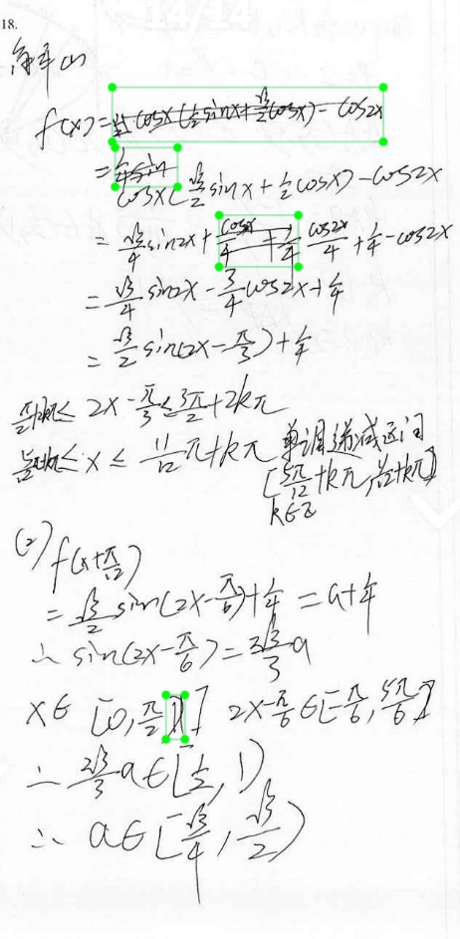
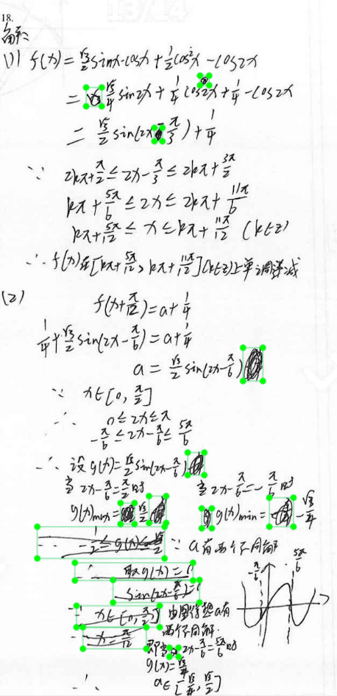
Difficulties
We regard the removal of struck-out text as object detection problem. Use rectangle bounding box to bound struck-out area.
There is a big gap between main stream datasets (COCO, VOC) and our expected dataset;
The detection target are mostly small objects;
Few deep learning methods applied before.
Notes:
我们把对涂改字的移除视作目标检测问题，使用矩形bounding box来框住涂改，这样后续我们可以将框清空来移除涂改
这一工作的难点在于:
由于我们研究的是对数学答题纸的识别和涂改移除，已有的开源数据集比如COCO和VOC和我们的任务差异都比较大
需要检测的目标往往面积较小，检测难度大
目前该领域内关注度较少，且基于深度学习的方法也未被大量使用。

Slide 4
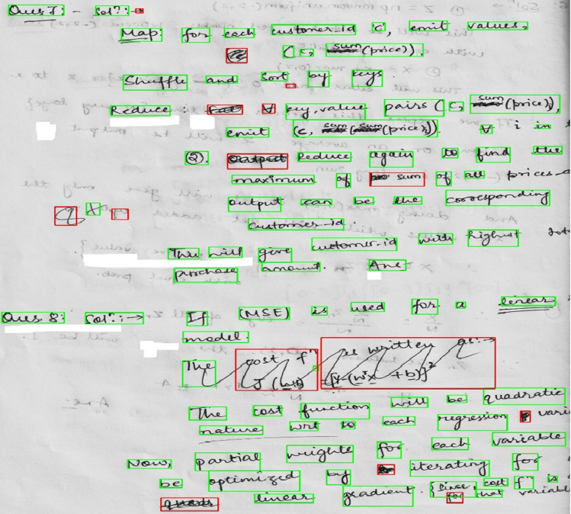
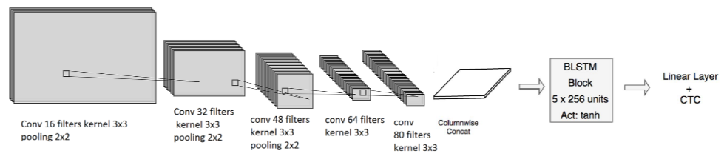
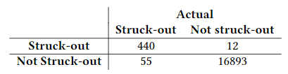
Previous Work
Connected Component + Classification
Average Classification Rate = 0.85
OCR pipeline
9% Character Error Rate
Palaiahnakote et al, ICDAR 2021;
Hiqmat Nisa et al, ADCS 2021.
Notes:
已有的涂改移除工作比较少，而且绝大多数都和包含大量数学公式的场景没有关系。
这是具有代表性的两项工作
一个是先通过连通域算出bounding box，然后对bounding box进行分类，对单词层面的涂改比较有效，但是对于涂改嵌入在词中间的普遍不能识别
另一个是采用直接使用一个OCR识别的pipeline，使用OCR结果进行比对测试，数据集是高度不平衡的，而且针对的数据集和我们期望的应用场景有较大差距

Slide 5
Our Main Work
We test some classical network
Propose improvements & do experiments
Notes:
我们主要的工作是
1. Benchmark， 我们测试了一些经典的、基于深度学习的目标检测算法在该任务上的表现，
2. 提出部分可能的改进方案，并基于部分模型予进行实验验证

Slide 6
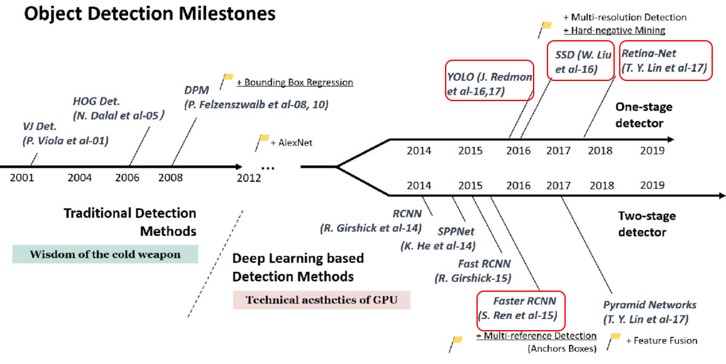
Object Detection Milestone
Notes:
目标检测自12年分流为两个重要分支,one stage detector和two stage detector,在我们的任务上都会有所尝试。

Slide 7
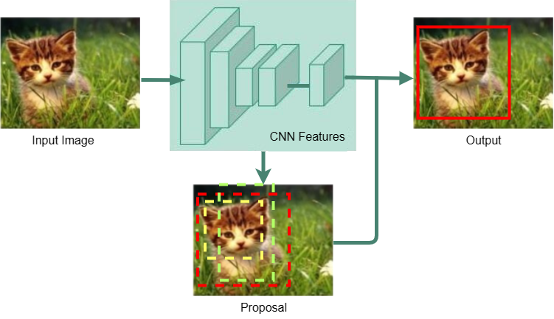
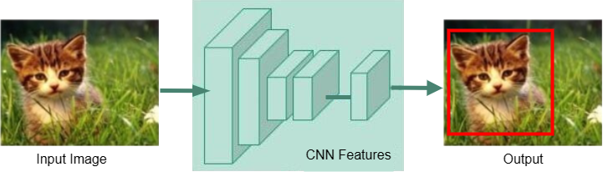
two-stage vs one-stage
Two-stage models: (Faster-RCNN, etc)
Proposal & classification
Generate bounding boxes, then classify these boxes
one-stage models: (Yolo,SSD, etc)
predict object classification and location in one step
Notes:
Two stage model 第一步先生成候选框，第二步再对每个候选框分类；
One stage则一步到位，直接在网络中提取特征来预测物体分类和位置；

Slide 8
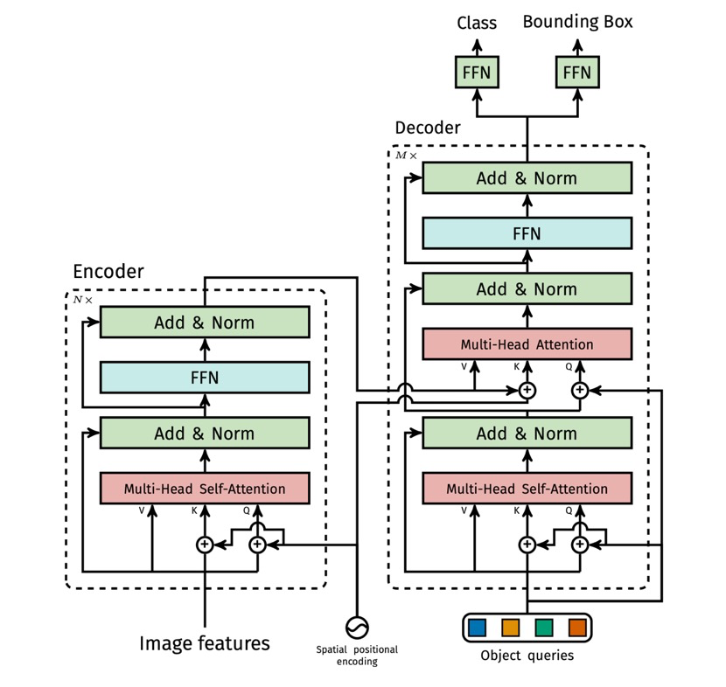
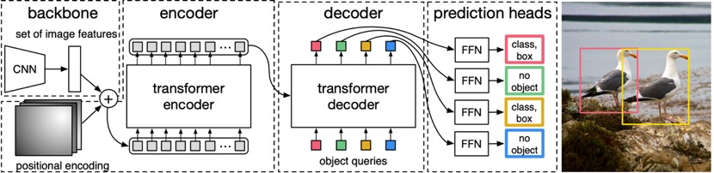
Transformer-based Model: DETR
Nicolas Carion et al, ECCV 2020.
Notes:
目前流行的是基于Transformer的目标检测方法，其中最为经典的就是发表于ECCV2020上的DETR。传统检测方法需要依赖手工设计的组件来生成高质量的anchor，或者是用来保留所有候选框中最好的一个，而DETR简化了原有的复杂pipeline，用整体的总loss来指导整个模型的优化，实现了端到端的目标检测。

Slide 9
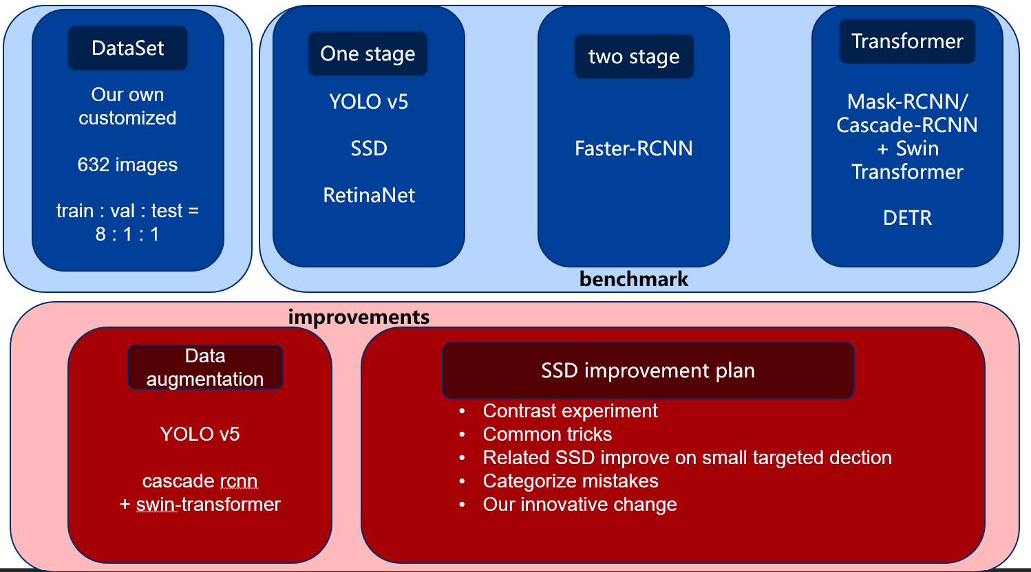
Experiments
Notes:
我们的实验设计如图所示，我们使用的是自己标注的数据集，包含632张数学答题卡，我们分别尝试了one stage,two stage以及Transformer的一些经典模型以此作为benchmark，并在此基础上做出改进。对于benchmark中的yolo与cascade rcnn,我们尝试了数据增强，而对于SSD的改进计划主要有5点，第一是进行消融实验，第二是尝试了常见tricks,第三也尝试了前人对于SSD在小物体检测不足所作的相关工作，第四归类了错误类型，第五是提出我们自己的改进措施。

Slide 10
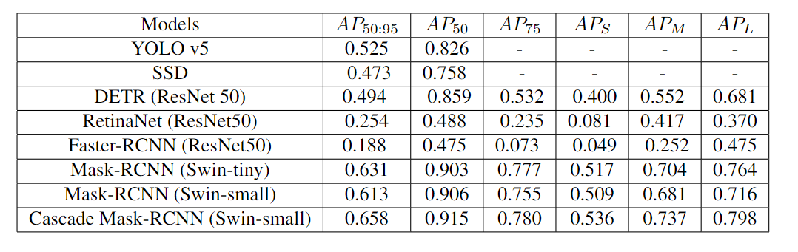
Benchmark Results
Mask-RCNN(Swin) can achieve excellent results
while Faster-RCNN has poor effect
no matter using original parameters or heavy training
Notes:
各Benchmark的结果如图所示，我们发现基于Swin为backbone的Mask-RCNN能取得极佳的效果，而Faster-RCNN无论是用原有参数，亦或是重头训练，都效果较差

Slide 11
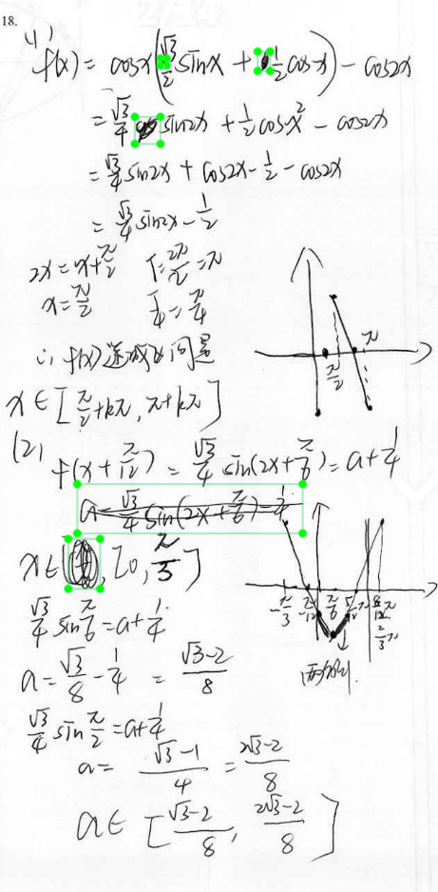
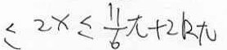
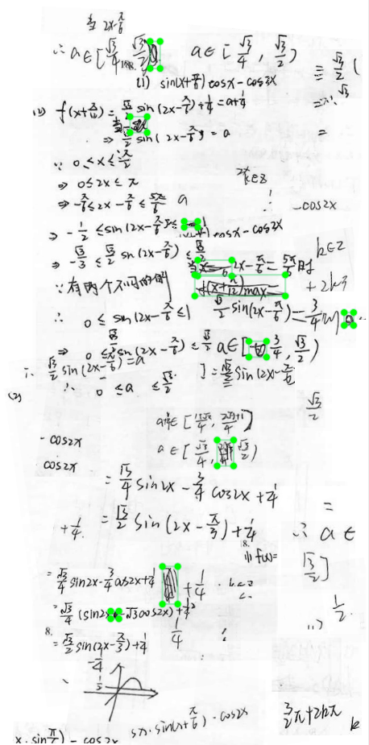
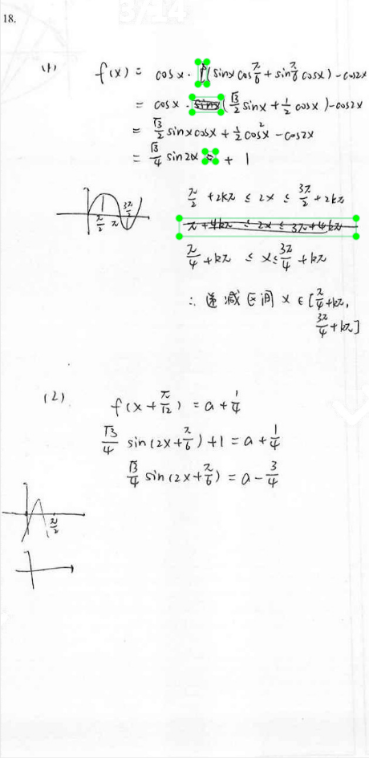
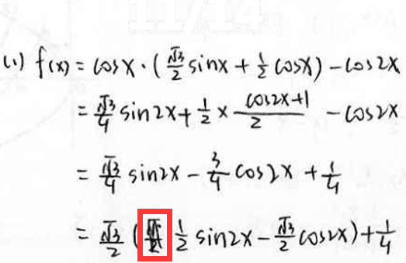
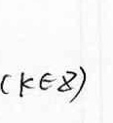
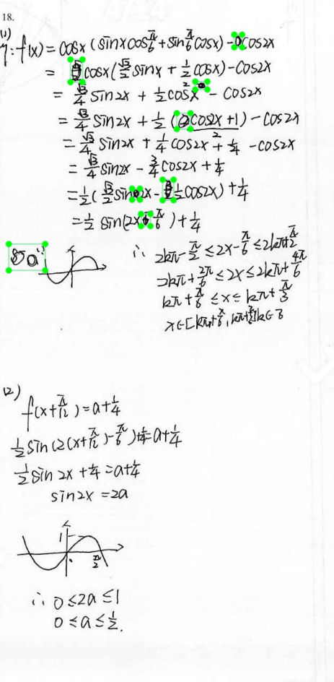
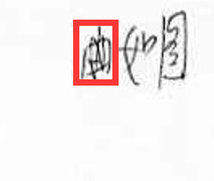
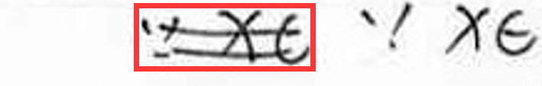
Augmentation: Method
Cut
Transform
Stick
Notes:
我们做出的第一个尝试是数据增广
考虑到现有的很多模型自身就包含一些有限的数据增广，我们使用了更加激进的切割、变换、黏贴的数据增广方法。
首先对于原数据，我们随机选取区域进行切割，获得一系列切片，位于切片内部的bounding box也会被迁移过去。
然后，生成每一张增广图的时候，我们以一张空白图为基础，随机黏贴上经过变换的切片，并且保证黑色像素不会有所重叠，此外bounding box会被迁移到新生成的图上。
我们一共生成了10倍于原数据集的增广图。

Slide 12
Augmentation: Results and Analysis
Model | AP50:95 | AP50 | AP75 | APs | APm | APl
Cascade Swin | 0.658 | 0.915 | 0.780 | 0.536 | 0.737 | 0.798
Cascade Swin + aug data | 0.596 | 0.888 | 0.692 | 0.507 | 0.694 | 0.677
Yolov5 | 0.525 | 0.826 | - | - | - | -
Yolov5 + aug data | 0.469 | 0.838 | - | - | - | -
Possible reasons:
Augmentation includes too much noise.
Original data is enough in variance.
Hyper-parameter not tuned for augmentation data.
Notes:
数据增广结果如下
我们在表现最好的其中两个模型，也就是Cascade Swin和Yolov5上，使用增广得到的数据进行补充训练，发现AP性能基本有所下降。
可能的原因是：
增广方法比较粗糙，引入了太多的噪音，甚至可能和原数据的分布有一定的区别；
以及原数据可能在数量和质量上已经比较充足了，以至于增广并不能带来效果提升；
此外，数据增强的测试中我们除了额外使用增强数据外，其余参数不变，所以可能数据的改变导致原先的超参不再是最优的

Slide 13
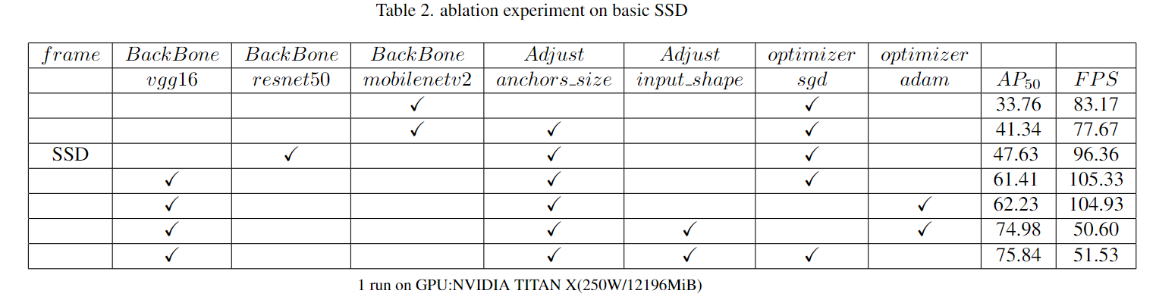
Contrast experiment on SSD
vgg16 is the best backbone network
input size anchor box improve great
Optimizer seems don’t matter
Notes:
我们做出的第二个尝试是对SSD循序渐进的改进
第一是在原SSD上的对比实验，
我们发现vgg16是最佳的backbone,
并且增大输入尺寸和调小锚框大小能极大提升map
不同优化器的差别不大

Slide 14
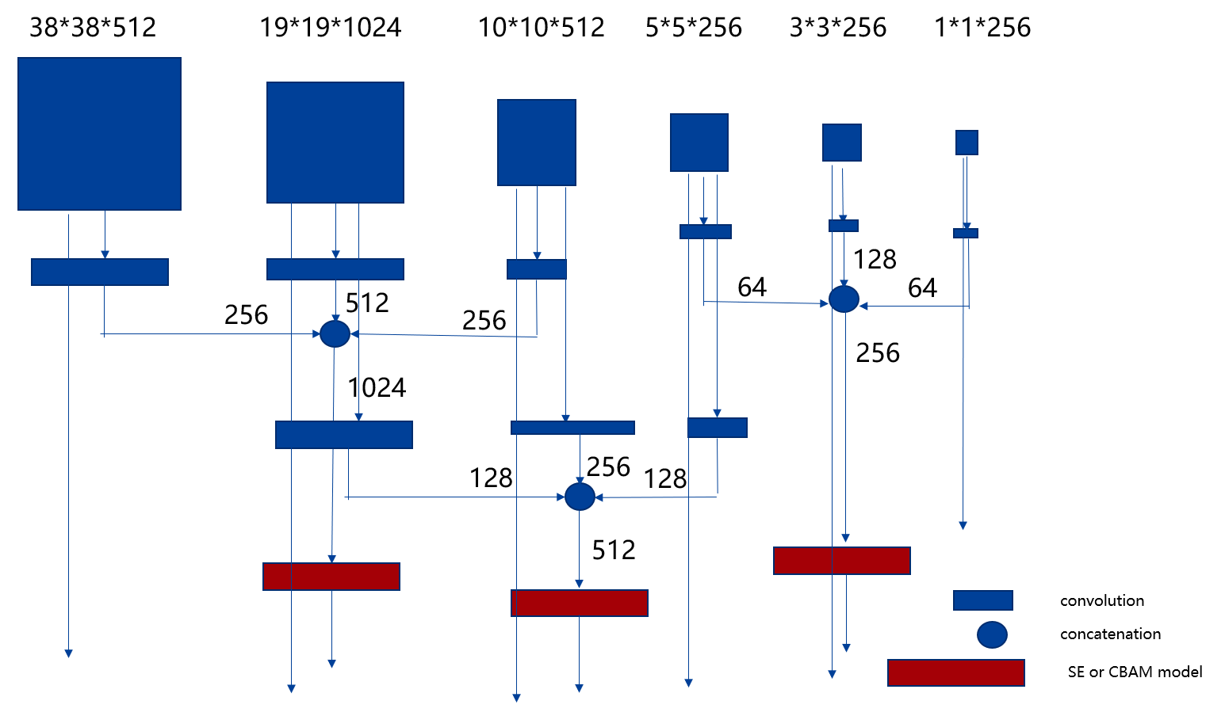
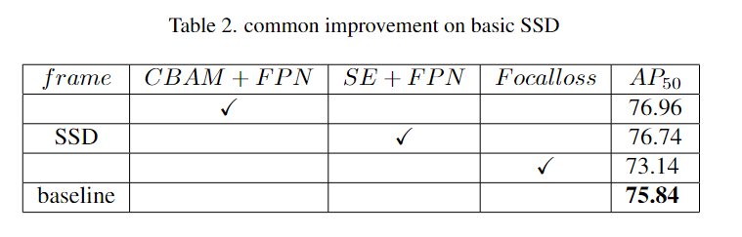
Common tricks on SSD
Add on basic SSD：
FPN:Connection difference layers
CE model:attention on channel
CBAM model:attention on channel&space
replace cross-entropy loss with focal loss
Notes:
第二尝试了SSD常见的tircks
如右图所示，在原SSD架构的基础添加：一个是FPN，可以融合不同layer的信息
一个是在卷积层后注意力模块
CE 模块集中于通道
而CBAM模块则同时关照了通道及空间，
都能有1个点左右的提升
我们也尝试了将交叉信息熵替换为focal loss，但却下降了3各点

Slide 15
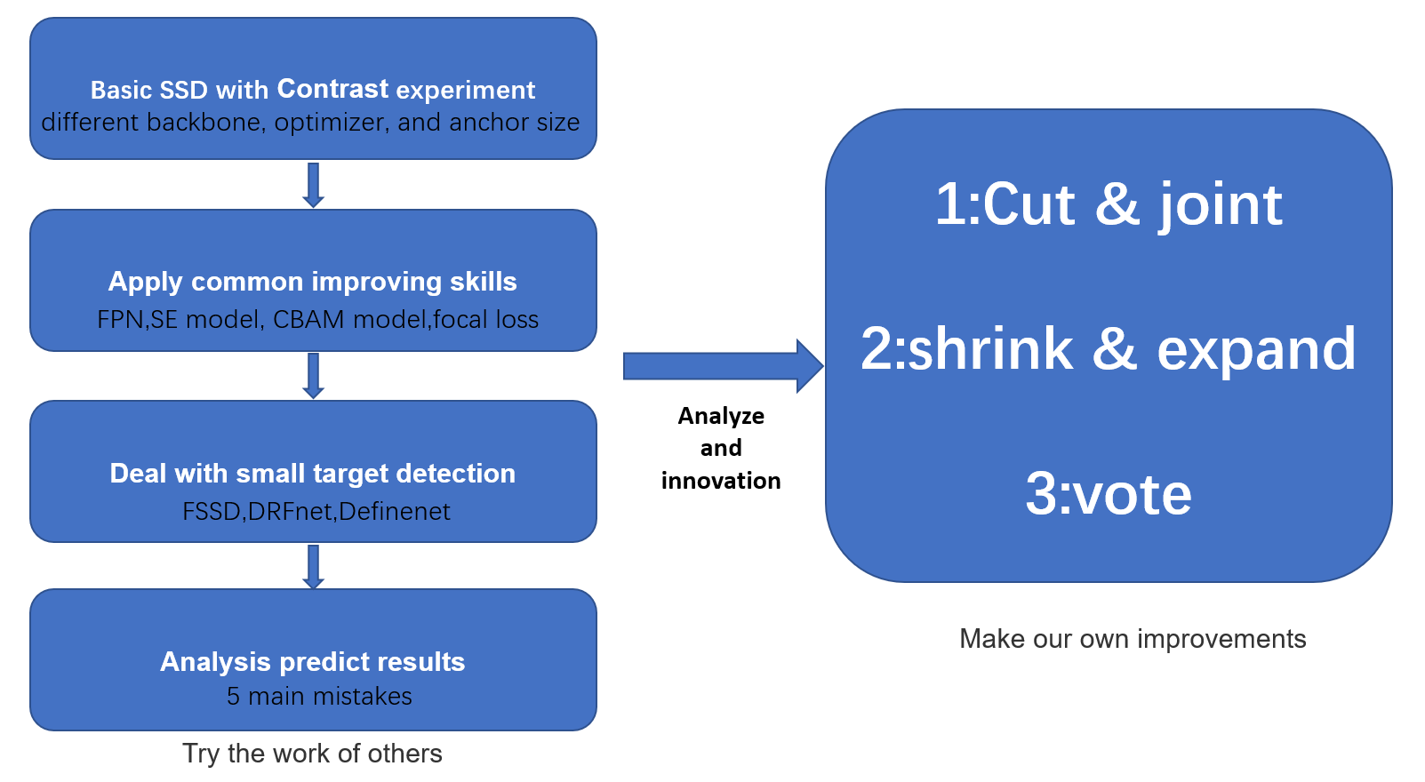
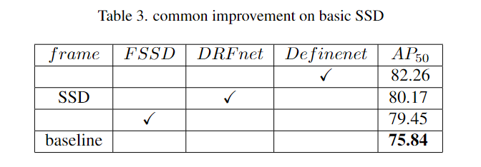
Related SSD improve on small targeted dection
Refinenet: chain residual
FSSD：use more layers in the vgg16 backbone
DRFnet ：more extreme FPN
Notes:
第三尝试前人在SSD小物体检测不足的工作
原SSD因为小物体只能通过浅层的锚框检测，而浅层的layer信息并不是特别丰富，因此效果不好
而此三者都是为了解决这个问题
Refinenet采用了链式残差，FSSD是用到了vgg16中其他的layer信息，而DRFnet则设计了更科学的FPN
之后我们归类了5大错误类型，并在此基础上做出创新性改进

Slide 16
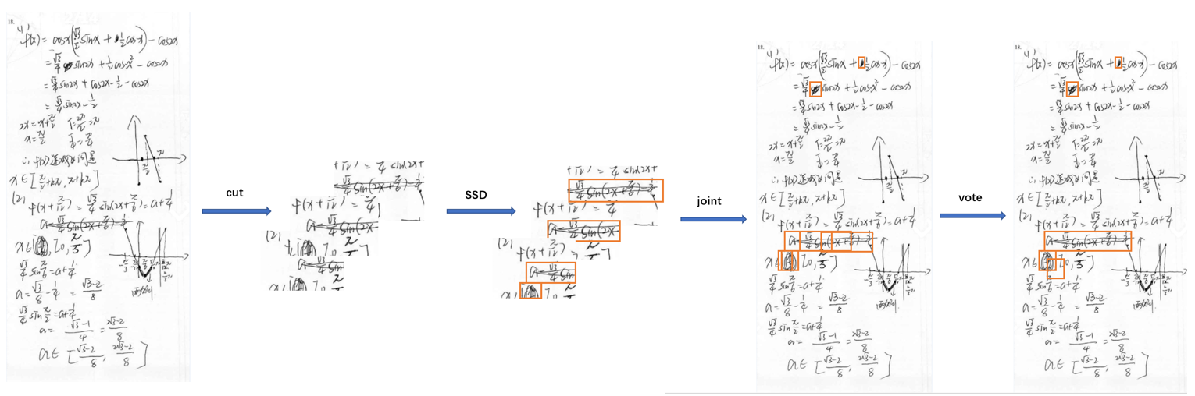
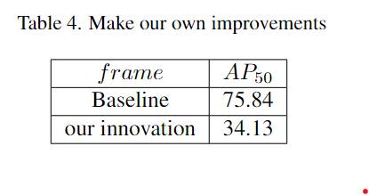
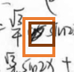
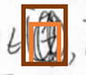
Make our own improvements
Scale model
shrink expand
We'll add module on two place
1:after splitting multiple tiles
2:during the voting phase
Notes:
我们将原图切割成不同小块，分别输入网络，再将输出置放回原位，最后采用投票将预测同一块区域的多个锚框合并为一个
我们以置信度的平均值投票，只有大于阈值0.52才将其保留
我们在两个地方用到了放缩模块，在切割成多个小块时与最终投票时
首先经过紧缩，将锚框缩小到框内字迹的边界，
然后经过扩张，将锚框内部标记，并从边界开始BFS搜索，直到某一像素点周围全为白色背景，以此确定扩张边界

Slide 17
工作分配
 | 工作贡献
韩嘉祺 | 数据集制作；benchmark（YOLO）；数据增强实现；数据增强实验（YOLO）
陈醉
陈正 | SSD改进方案，部分ppt与论文写作
赵梓君 | 论文框架编写及研究背景调研，部分配图和表格统合生成
张涛 | Benchmark（3个模型），PPT制作（次），报告制作（次）
Notes:
我们的分工如下

Slide 18
Thank you for listening
Notes:
我们的报告结束，感谢大家了聆听！

